Slide 1
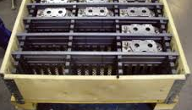
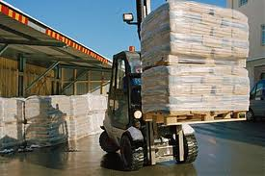
Fyllnadsgrad
Tungt gods, density goods
Liten volym
Hög vikt i förhållande till volym
Beräknas i kg
Verklig vikt, bruttovikt, den vikt vågen registerar
Notes:
Heavy goods, Density Goods
Small volume
High weight in relation to volume
Calculated in kg
Actual weight, gross weight, the weight of the wave register

Slide 2
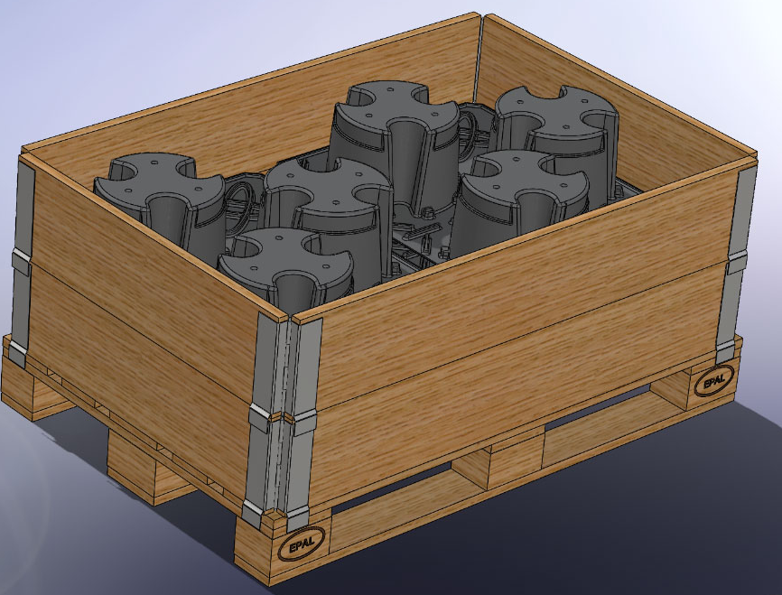
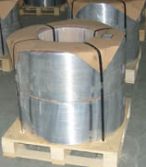
Tungt gods
Notes:
200 liters fat = ca 180kg= 720

Slide 3
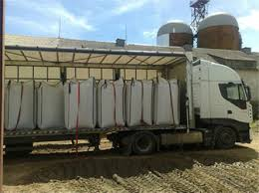
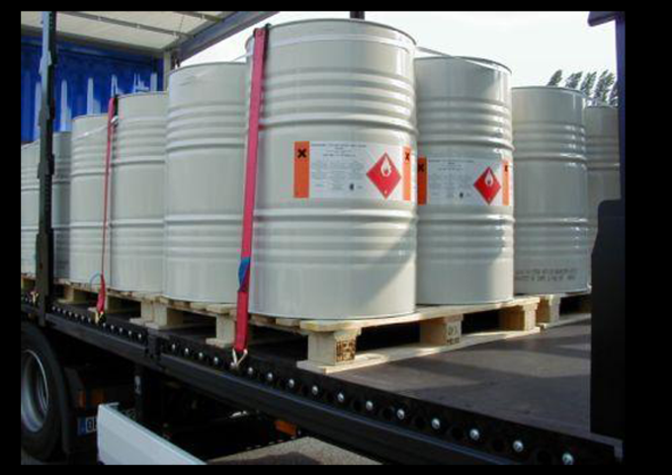
Tungt gods
Notes:
200 liters fat = ca 180kg= 720

Slide 4


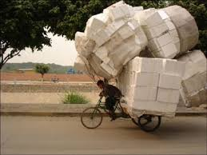
Godsvolym
Volymgods – voluminous goods
Stor volym
Liten vikt, i förhållande till volym
Överlastningsbart
Går att lasta på annat gods
Beräknas i kubikmeter (m3)
Längd x bredd x höjd

Slide 5
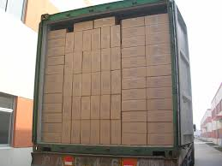
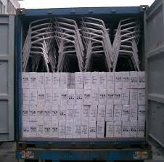
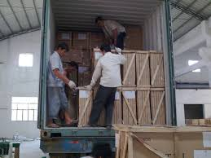
Volymgods

Slide 6
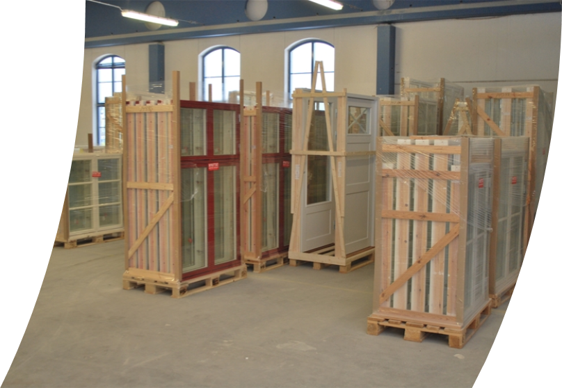
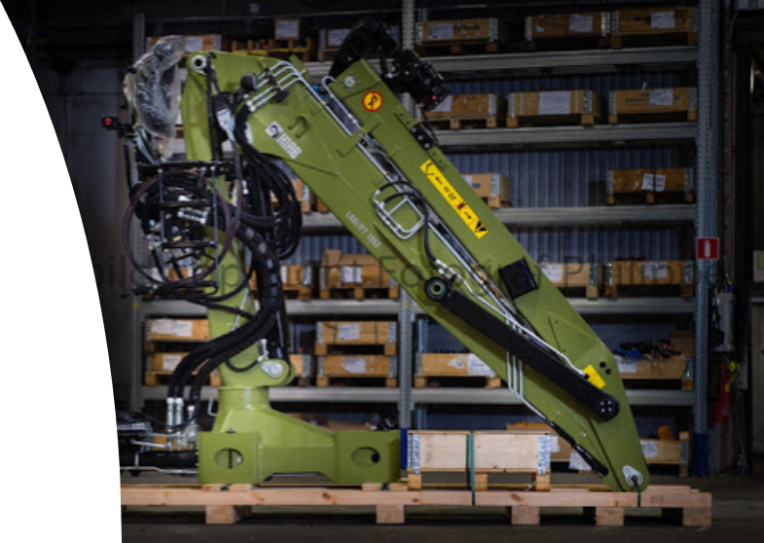
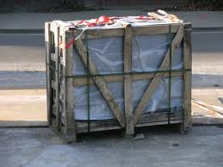
Godsvolym
Flakmeter gods - loadingmeter
Gods som kräver golvyta
Gods som inte kan staplas
Gods som inte har standardmått
Varuägaren betalar för hela lastutrymmet
Även ”luftutrymmet”
Längdmeter på flaket med lastutrymmets fulla bredd och höjd

Slide 7
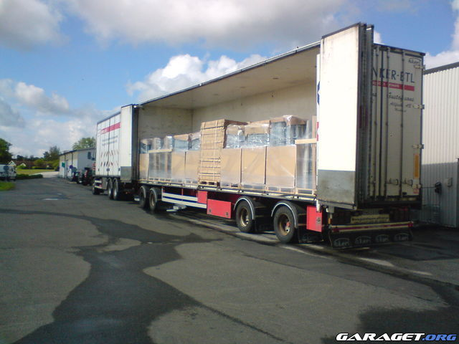
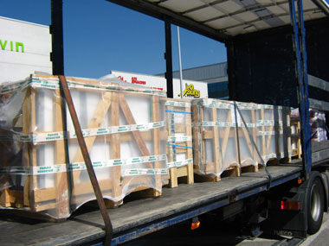
Flakmetergods

Slide 8
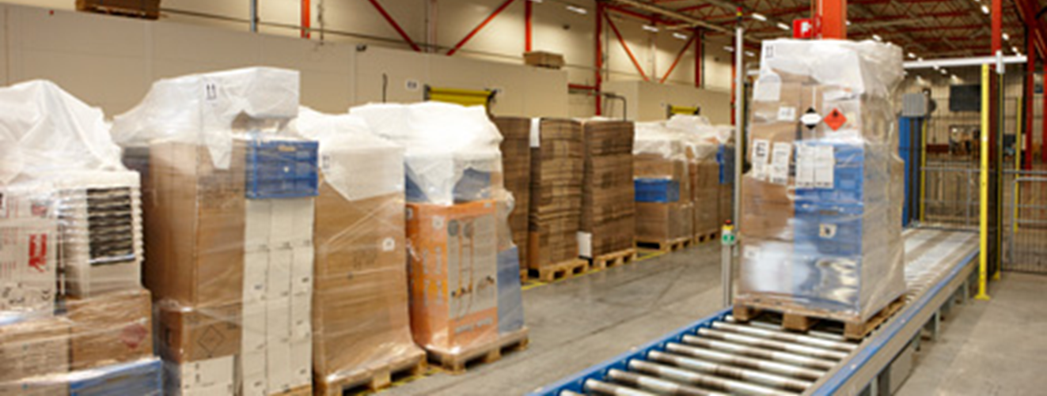
Pallplats
Kunden betalar för
Golvytan för pallen 1,20 x 0,8
Hela utrymmet från golv till tak
1 ppl = 0,4 flm (1,20 x 0,8/2,4)

Slide 9

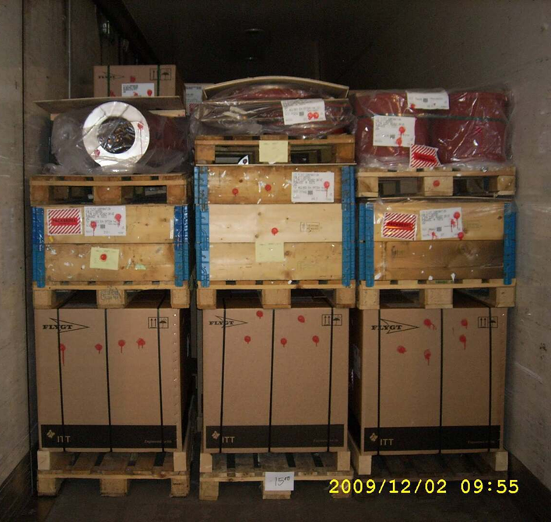

Pallplats

Slide 10
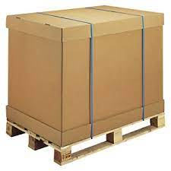
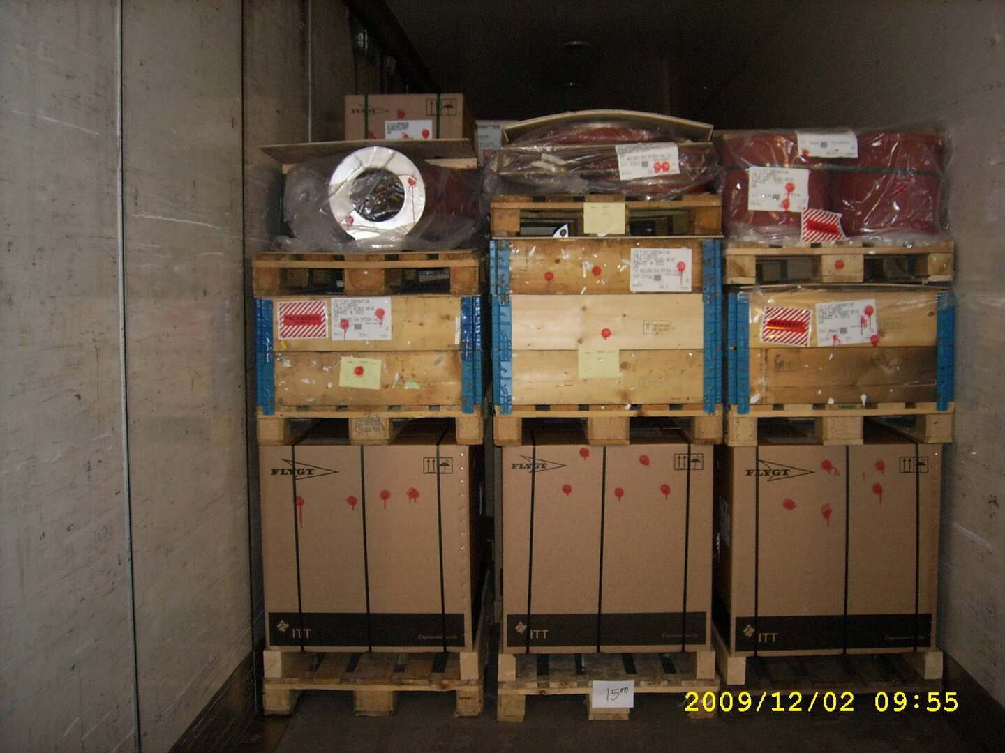
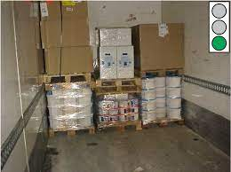
Pallplats

Slide 11
Exempel på Volymomräkning till vikt
Fraktvikt – Chargeable weight/Paylable weight
Den vikt som varuägaren betalar transportkostnad för

Slide 12
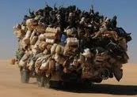
Fyllnadsgrad
Hur effektivt lastbärarens lastutrymme nyttjas
Kombination av
Tungt gods med liten volym
Lätt gods med liten vikt och stor volym
Kunden betalar
Fraktvikt
Fyllnadsgrad – Payload factor

Slide 13
Fyllnadsgrad
Ex Trailer, inrikestrafik
Lastvikt (verkligvikt) 26 000kg
Inre mått: Höjd: 2,7 m Bredd: 2,48 m Längd: 13,6 m
Lastvolym (luft) 2,7 x 2,48 x 13,6 = 91 cbm
91 x 280kg = 25 480kg fraktvikt

Slide 14
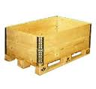
Fyllnadsgrad
13,6 m trailer i inrikestrafik
33 pll
0,5 m höga
20 000kg
Hur mycket volym finns det kvar?
74,2m3
500krt
6000kg
74,2m3
Vilken fyllnadsgrad har trailern?
20 000kg
+ 74,2 m3( x 280kg = 20 776kg)
Fyllnadsgraden 40 776kg fraktvikt
Hur mycket verklig vikt har trailer?
20 000kg + 6000kg = 26000kg

Slide 15


Volymberäkning och fyllnadsgrad
33 pall 20 000kg

Slide 16
Volymberäkning och fyllnadsgrad
500 krt 6000kg 74,20 m3

Slide 17
Volymberäkning och fyllnadsgrad
33 pall 20 000kg
20 000kg / 26 000kg = 76,9 % fyllnadsgrad
Lastens andel procentuellt av lastbärarens totala kapacitet i vikt

Slide 18
Volymberäkning och fyllnadsgrad
500 krt 6000kg 74,20 m3
74,20 / 91 = 81% fyllnadsgrad
Lastens andel procentuellt av lastbärarens totala kapacitet i volym

Slide 19

Volymberäkning och fyllnadsgrad
76,9 + 81 = 157,9 % fyllnadsgrad

Slide 20
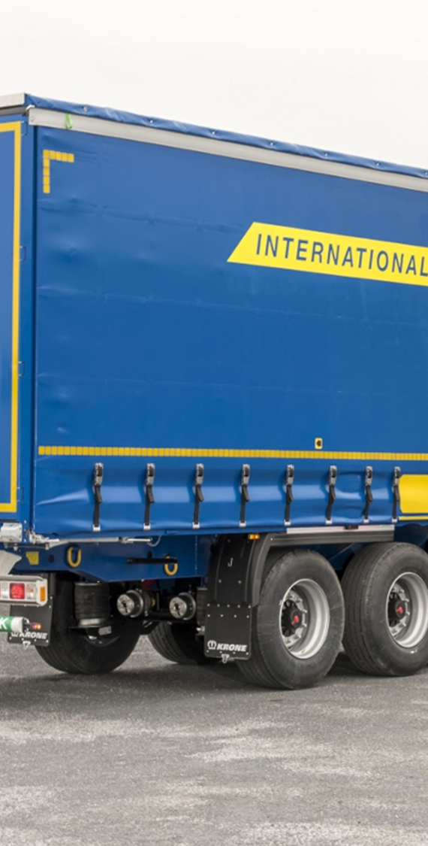
Fyllnadsgrad
Vägtransporter i Europa
Trailer
Yttre mått Höjd: 4,0-4,2 m Bredd: 2,55 m Längd: 13,9 Inre mått:
Höjd: 2,7
Bredd: 2,48 m
Längd: 13,6 m
Lastförmåga cbm: 91
Tillåten vikt i Europa
24 000kg

Slide 21
Fyllnadsgrad
13,6 m trailer i Europa trafik
33 pll
0,5 m höga
20 000kg
Vilken fyllnadsgrad har lastbäraren?
33 pall 20 000kg
Lastens vikt 20 000kg / Lastbärarens lastkapacitet 24 000kg =
83% fyllnadsgrad

Slide 22
Fyllnadsgrad
Hur mycket volym finns det kvar i lastbäraren?
13,6 x 2,48 x 2,2 = 74,2 m3
500krt
4000kg
74,2 m3
500 krt 4000kg 74,20 m3
Lastens volym 74,2 / lastbärarens volymkapacitet 91 =
Fyllnadsgrad 81,5%

Slide 23

Fyllnadsgrad
Om godset kombineras
20 000kg
+ 74,2 m3( x 333kg = 24 708kg)
44 708kg fraktvikt
Hur mycket verklig vikt har trailer?
20 000kg + 4000kg = 24000kg
164% fyllnadsgrad

Slide 24

Fyllnadsgrad
Ekonomi
Varuägaren
Betalar för 83% respektive 81,5%
Transportören kan ta ”dubbelt betalt”
Miljö
Ett fordon mindre
Transportören
Involverar båda varuägarna
Kan sätta ett lägre pris
Om varuägarna är villiga att kombinera

Slide 25

Hållbar last-och ruttplanering
Logistikföretaget/Speditören
Bokningar
Hur stor plats tar godset?
Cbm, flm ppl?
Vilka bokningar ska kombineras?
Lastning
Geografisk rutt
Lossning
Geografisk rutt

